Slide 1

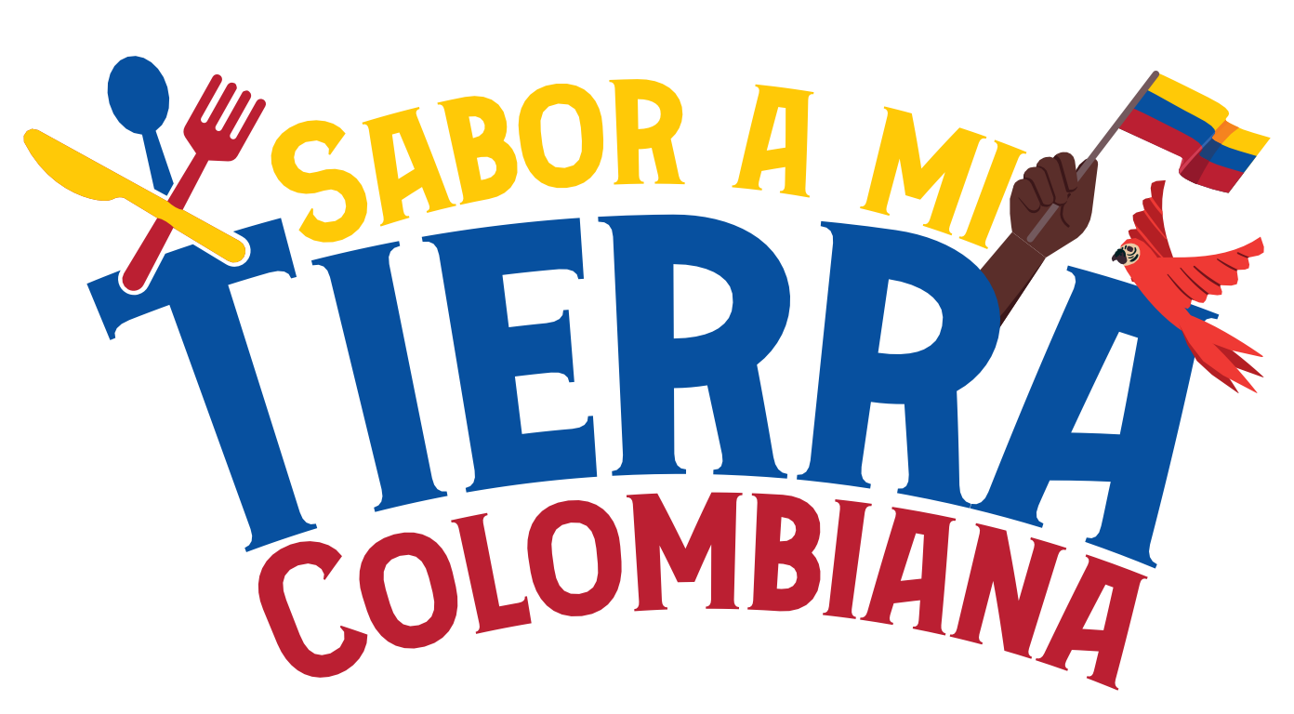

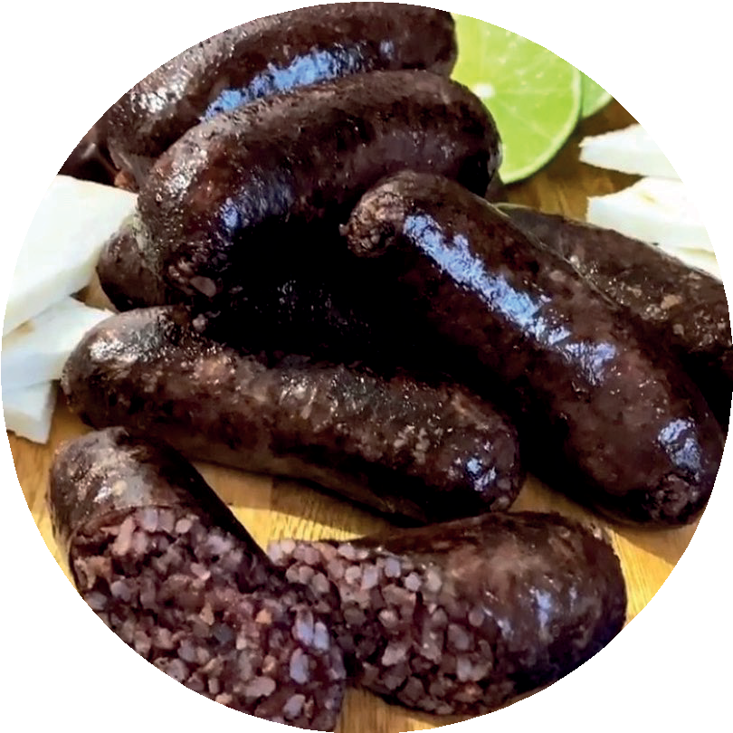
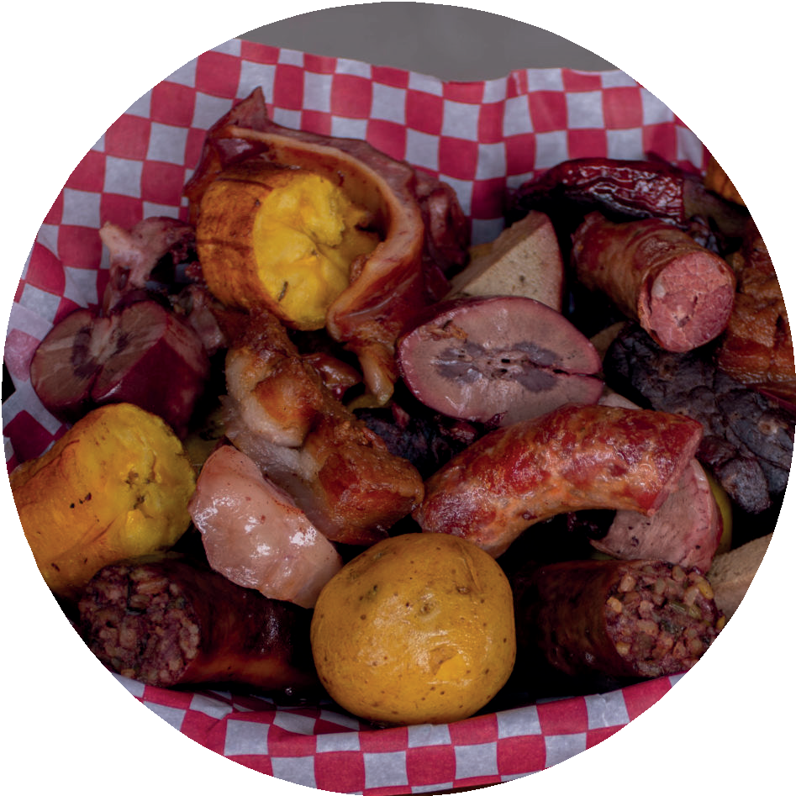


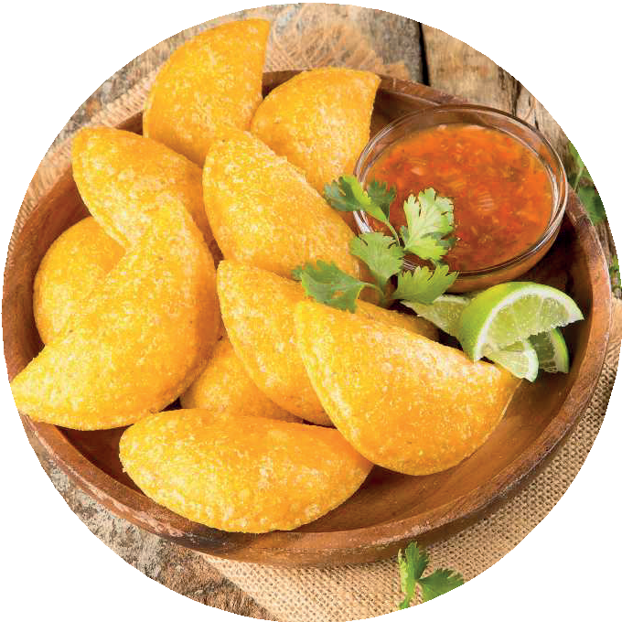
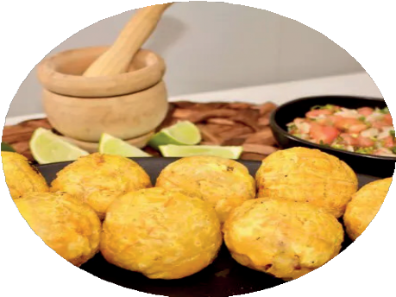
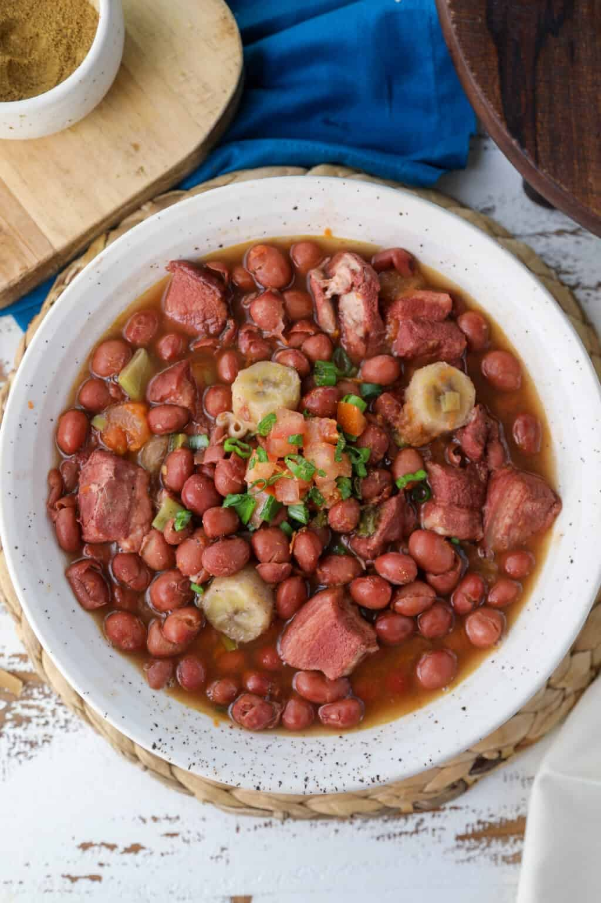
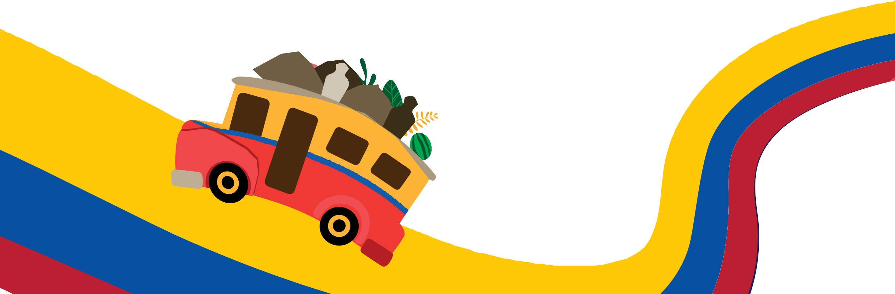




15€
15€
Fritanga, auch bekannt als Picada, ist ein spektakuläres Gericht der kolumbianischen Küche mit verschiedenen Fleischsorten und einigen Gemüsesorten, die alle zusammen gebraten und frittiert werden. Es ist ein Gericht mit vielen Kalorien und natürlich reichlich und lecker.
Die Morcilla ist eine Blutwurst, die aus gekochtem Rinderblut hergestellt wird, mit einer dunkelbraunen Farbe. Sie wird normalerweise mit Schweinefett vermischt und kann andere nicht fleischige Zutaten enthalten, um ihr Volumen zu erhöhen, wie Reis, andere Getreidesorten, Paniermehl oder Zwiebeln.
4€
In Kolumbien sind Empanadas Maisfladen, die mit verschiedenen Zutaten gefüllt sind. Sie sind eine Reflexion der Mischküche, die die spanische Technik des Einwickelns erbt, die ihrerseits arabischen Ursprungs ist, und afrikanische Eintöpfe und Grundzutaten Amerikas wie Kartoffeln und Mais kombiniert.
Gefüllte Kartoffeln werden in fast allen lateinamerikanischen Ländern konsumiert, aber das kolumbianische Rezept ist durch seine Begleitung gekennzeichnet. Ähnlich wie bei den meisten unserer Vorspeisen werden diese Kartoffeln mit einer Tasse delikatem Ají serviert, einer Sauce, die aus der Mischung roter Tomaten, Zwiebeln und Koriander mit verschiedenen Gewürzen hergestellt wird.
Frijoles de Pata oder Frijoles de Res sind traditionelle kolumbianische Bohnengerichte, die in verschiedenen Regionen des Landes beliebt sind. Diese roten Bohnen werden in einer hausgemachten Gemüsebrühe gekocht und passen perfekt zu Reis.

Slide 2
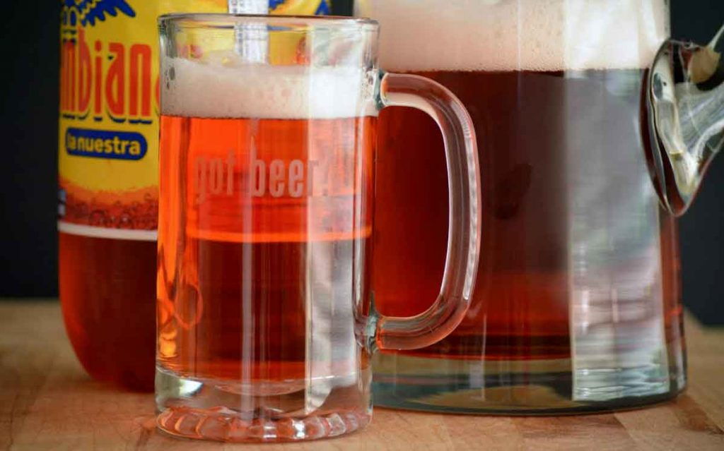
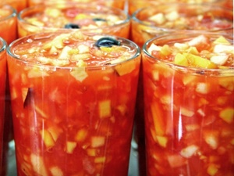
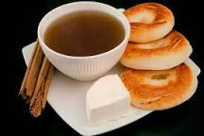
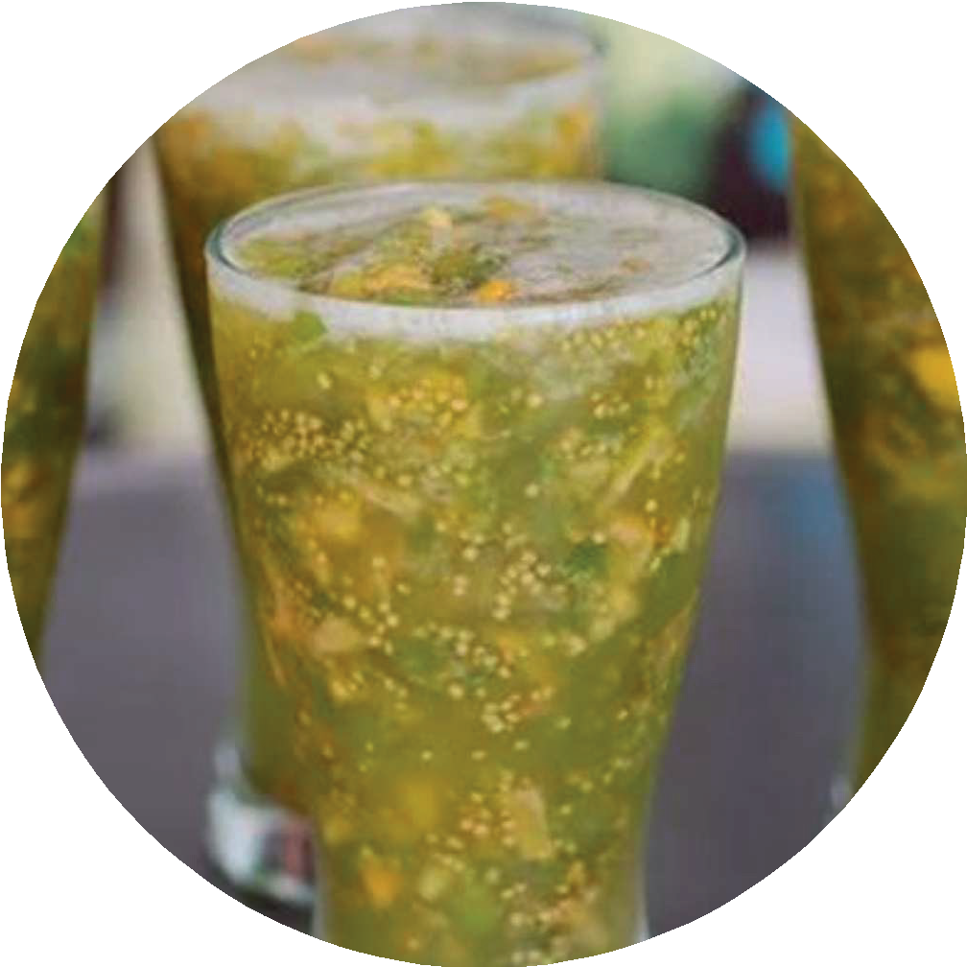
Entdecke Colombiana, das erfrischende kolumbianische von Postobón. es bietet ein einzigartiges Tamarindenaroma mit einem Hauch von Kolanuss.
Entdecke Salpicón de Frutas, ein erfrischendes K
Colo. Obst-Dessert . Zu Genieße mit Colo. "Colombiana" o. Wassermelonensaft.
Entdecke Aguapanela, Getränk aus Panela, dem Saft des Zuckerrohr.
kann es heiß oder kalt genossen werden, oft mit Zitrone oder Limette verfeinert.
Champús ist ein typisches Getränk,
das aus indigenen Gemeinschaften
in Ländern wie Kolumbien,
Ecuador und Perú stammt.

Slide 3


